Slide 1
Святая святых – родительский дом

Slide 2
Любили тебя без особых причин,
За то, что ты - внук,
За то, что ты - сын,
За то, что растешь.
За то, что на маму и папу похож.
И эта любовь до конца твоих дней
Останется тайной опорой твоей.
В.Берестов.

Slide 3
Мать,
бабушка
Отец,
дедушка
Мужское начало в воспитании: строгость, суровость, воля
Защита семьи
Глава семьи
Один отец значит больше, чем сто учителей (Д.Герберт)
Строгость, требовательность
Практические умения, знания
Женское начало в воспитании: нежность, ласка, любовь
Бескорыстная любовь
Великодушие
Терпимость
Трудолюбие
Доброта
Прощение
Забота

Slide 4
Любовь к родителям – основа всех добродетелей. Цицерон

Slide 5
Что дает нам родительская семья?
Основы нравственности;
Основу миропонимания;
Любовь к Родине;
Знания, умения;
Ум жизненный опыт.

Slide 6
Дети (самооценка)
Родители (по мнению детей)
Умеете ли поставить себя на место родителей?
Понимаете ли вы родителей?
Обращаетесь ли вы к родителям за советом?
Участвуете ли вы в работе по дому?
Знаете ли вы где и как работают родители?
Выполняете ли обещания, данные родителям?
Знакомы ли вы с друзьями, сослуживцами родителей?
Участвуете ли вы в семейных праздниках?
Являетесь ли вы друзьями, помощниками, радостью для родителей?
Обсуждаете ли вы прочитанные книги, просмотренные фильмы с родителями?
Ходите ли вы вместе с родителями в театры, на концерты, выставки?
Хотите ли вы проводить досуг с родителями
Дарите ли подарки родителям к празднику?
Хотите ли иметь «свою» копилку, денежный счет?
Предпочитаете ли вы проводить свободное время вне дома (на улице)?
Да + 1 балл
Нет - 1 балл
Не совсем - 0 баллов
Итого
Умеют ли поставить себя на место детей?
Понимают ли родители вас?
Говорят ли (делают попытки) родители с вами «по душам»?
Правильно ли ведут себя родители, привлекают ли вас к хозяйственным делам?
Интересуются ли родители вашей школьной и внешкольной жизнью?
Выполняют ли родители обещания, данные вам?
Знают ли родители ваших друзей, учителей, знакомых?
Делают ли родители вам семейные праздники, участвуют ли в них?
Являются ли родители вашими старшими друзьями?
Обсуждают ли родители с вами произведения искусства?
Берут ли вас (зовут) на просмотр спектаклей, на концерты, выставки?
Часто ли родители проводят с вами свободное время?
Дарят ли родители вам подарки
Дают ли родители вам деньги на «личные расходы»
Ограничивают ли вас родители в проведении досуга вне дома (на улице)?
Да + 1 балл
Нет - 1 балл
Не совсем - 0 баллов
Итого

Slide 7
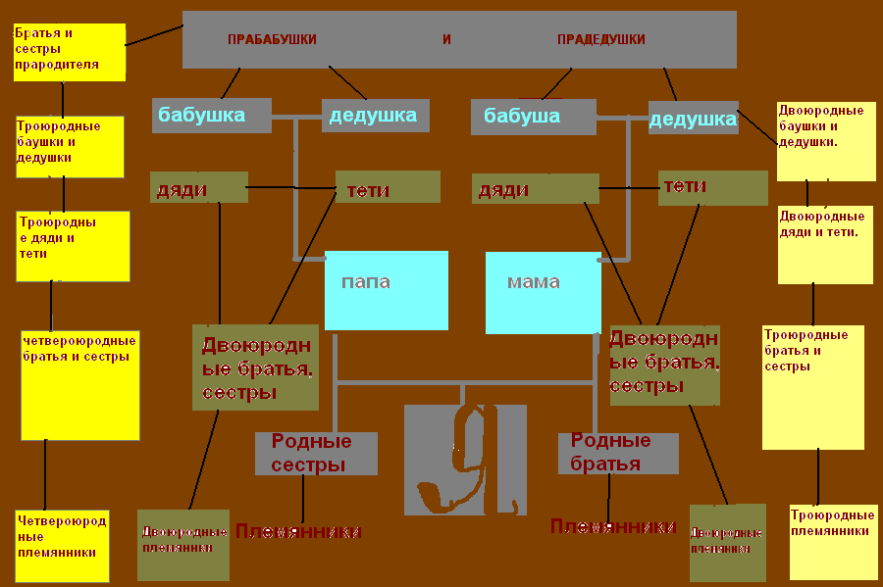
Ваши предки: родовое (генеалогическое) древо

Slide 8
Мысли мудрых
Отцы и дети не должны дожидаться просьбы друг от друга, а предупредительно давать потребное друг другу. (Диоген)
Неуважение к родителям, есть первый признак безнравственности. (А.Пушкин)
Ужасная судьба отца и сына –жить розно и в разлуке умереть. (М.Лермонтов)
Дети родителям – не судьи
Друзей можно выбирать самим, а братьев и сестер не выбирают.
На свете все найдешь, кроме отца с матерью

Slide 9
Рекомендации-соображения
Относитесь к родителям так, как хотели бы, чтобы ваши будущие дети относились к вам
Критикуя родителей, примите во внимание, что содержание любви родителей и детей – разное, её проявления неоднозначны и должны быть понятны с обеих сторон.
Неблагодарность самая гнусная, но вместе с тем самая обыкновенная – это неблагодарность детей к родителям.

Slide 10
Я=
Сын,(дочь)
Люблю родителей
Дружу с родителями
Доверяю тайны
Слушаю советы
Помогаю по дому
Делаю подарки

Slide 11
Мачеха – неродная мать;
Отчим –неродной отец;
Теща, тесть – мать, отец жены;
Свекровь, свекор – мать отец мужа;
Деверь – брат мужа;
Шурин – брат жены;
Невестка – женщина по отношению к родным ее мужа;
Золовка – сестра мужа;
Свояченица – сестра жены;
Свояк – муж свояченицы;
Сноха – жена сына;
Зять –муж дочери;

Slide 12
Социально-приемлемые позиции:
Это не трагедия – многие семьи оказываются в таком положении
Перераспределение обязанностей в семье
Умение понять того, кого любишь
Уважение решения и права выбора другого человека
Стремление помочь близкому человеку

Slide 13
Социально-приемлемые позиции:
Оценка ситуации с позиции близких людей, родителей
Стремление разобраться в сложившейся ситуации
Ориентация на сочувствие, эмпатия
Умение прощать

